Slide 1
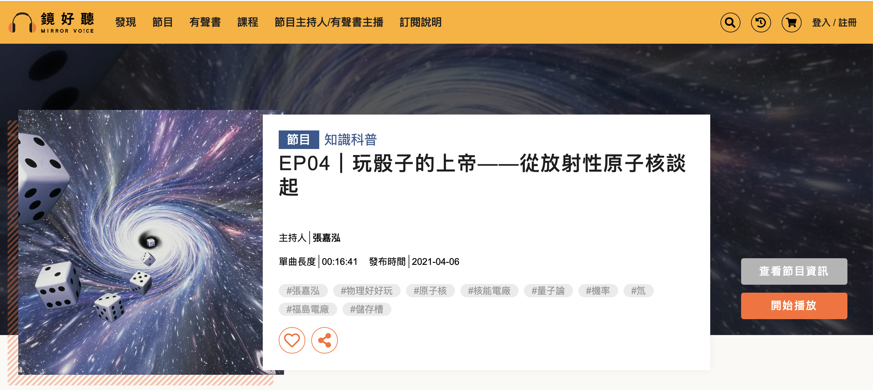

Slide 2
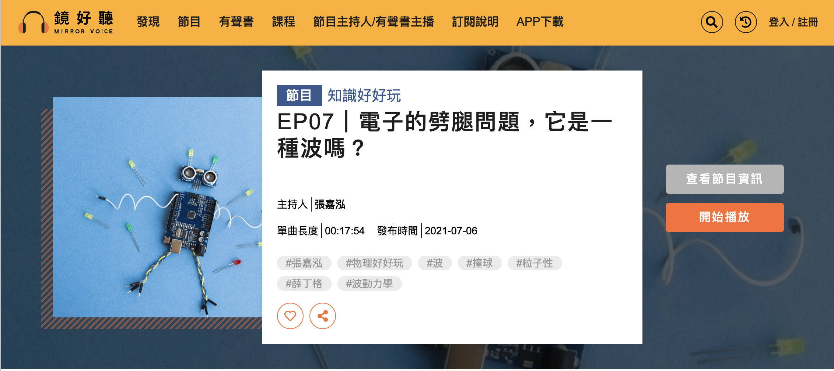

Slide 3
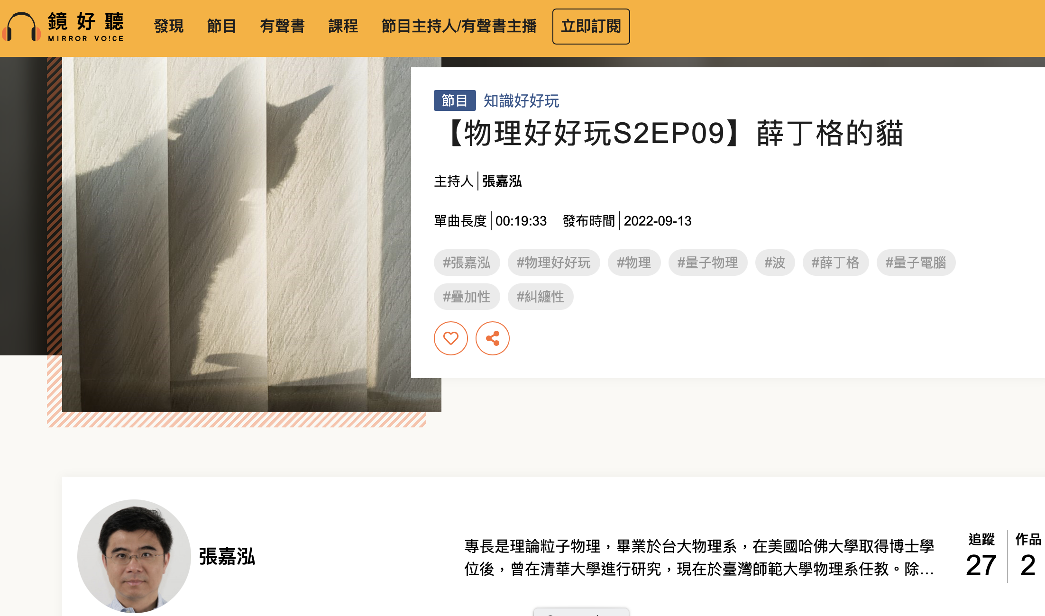

Slide 4
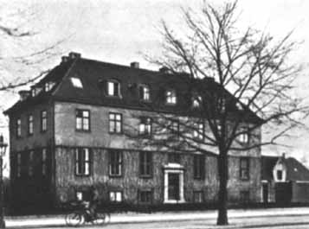
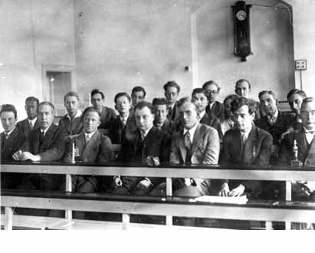
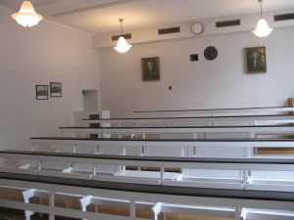
一個接著一個謎一般的新理論誕生！
1929

Slide 5
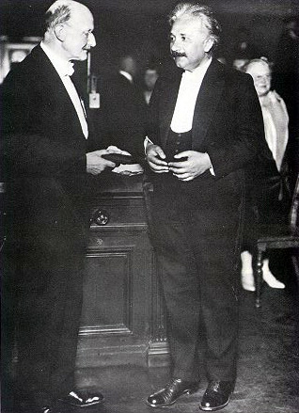
但老一輩的物理學家不希望看到古典的物理原則被推翻，
更加厭惡這些革命新理論拼拼湊湊的虛浮與含混！
Bohr’s new theory is “Quite artificial. I would rather be a cobbler or a casino worker than a physicist if this is where physics is headed.
波爾的新理論實在非常人工而做作。如果物理是朝著這個方向發展的話，我寧可當個修補的鞋匠，或是在輕浮的賭場工作，也不要當物理學家。
Einstein to Born

Slide 6

革命派的新物理令人迷惑！
舊政權的王子前來撥亂反正！

Slide 7
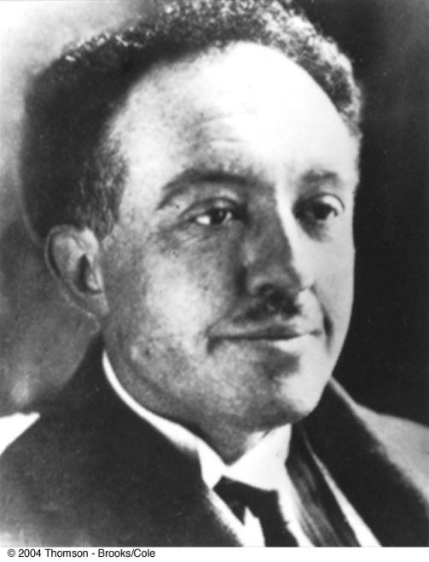

Prince Louie Victor de Broglie 德布羅意
Louis-Victor-Pierre-Raymond, 7th duc de Broglie (1892-1987)
House of Broglie since 1600’s

Slide 8
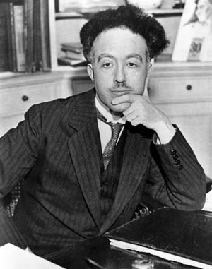
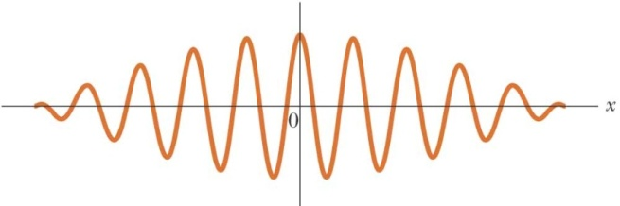
解決問題的辦法之一，就是先把它弄糟！
如果光又是粒子又是波，電子是不是也是如此？
電子可能也是一種波（物質波 (1924)）。

Slide 9
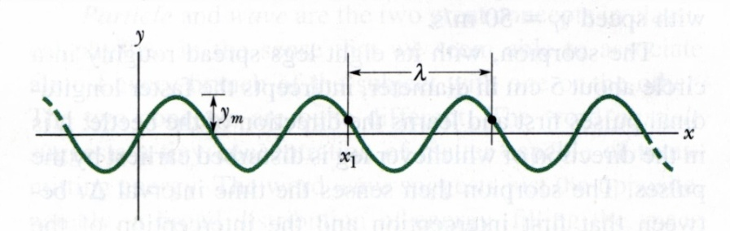

要實現電子的波粒二重性，首先要能描述電子波。
波的性質由頻率與波長標定，但電子一般量到的是動量與能量。
電子波的頻率與波長如何決定？（如何把粒子翻譯成波？）
光也有同樣的情況！
山寨版物質波：那我們就抄襲模仿光波與光子吧！

Slide 10
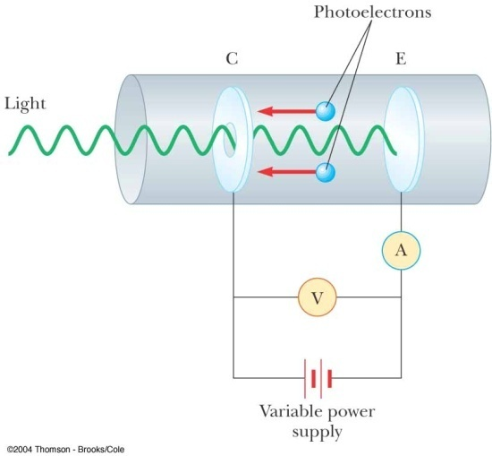
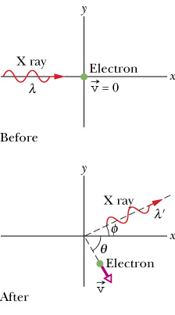
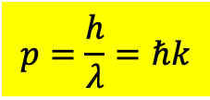


光子與光波
$$y\left(x,t\right)=y_{m}\sin\left(kx−ωt\right)$$
光電效應
$$E=hf=ℏω$$
康普頓效應
$$p=\frac{h}{λ}=ℏk$$

Slide 11
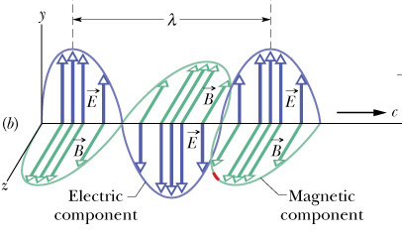



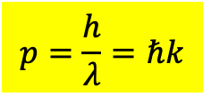
從光子的波性來看：
$$E=hf=ℏω$$
$$p=\frac{h}{λ}=ℏk$$
電磁波的色散關係Dispersion Relation
$$λf=c$$
電磁波的能量與動量有一簡單關係：
$$E=pc$$

Slide 12
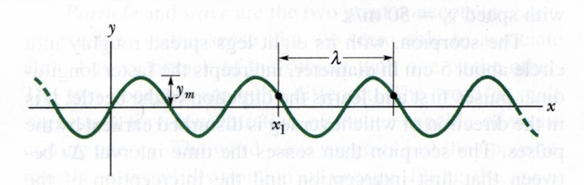
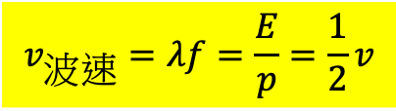
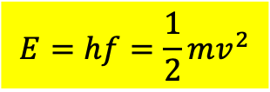
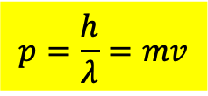
山寨版電子波：抄襲模仿光波與光子吧！
德布羅意假設物質波的頻率與能量，以及波長與動量的關係，就如光一樣！
$$E=hf=\frac{1}{2}mv^{2}$$
$$p=\frac{h}{λ}=mv$$
這當然是有相當詭異之處。
一個以速度 v，自由等速移動的電子
$$v_{波速}=λf=\frac{E}{p}=\frac{1}{2}v$$
波速不是常數！十分奇怪！

Slide 13
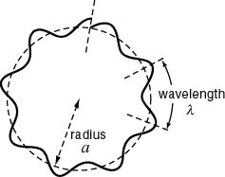
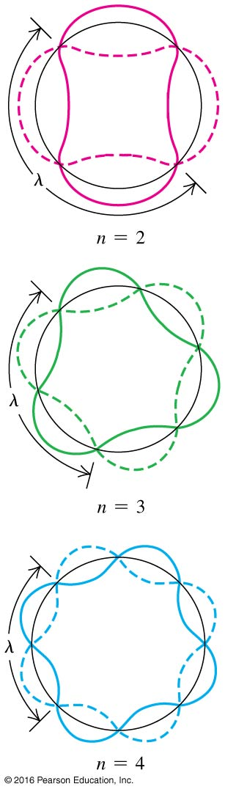


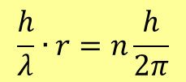
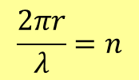
但更要緊的是：假設電子是波的好處是甚麼？
將原子中的電子波放在有限的圓形軌道上，波函數在圓周上必須一致，
圓周必須是波長的整數倍值，因此電子的軌道不能任意！
$$\frac{2πr}{λ}=n$$
週期性條件
$$\frac{h}{λ}∙r=n\frac{h}{2π}$$
$$p∙r=L=nℏ$$
波爾的量子化條件
軌道的量子化可以由物質波的週期性條件推導出來！

Slide 14
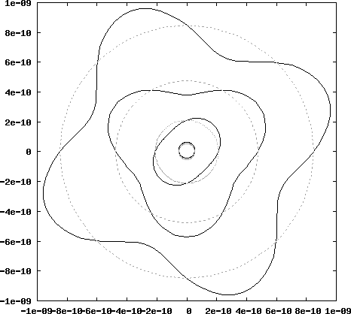
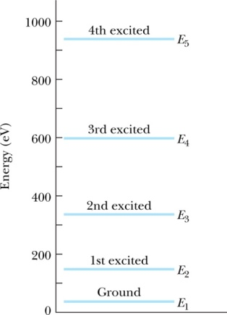
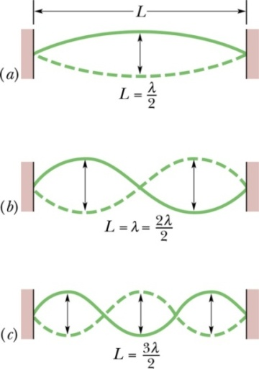
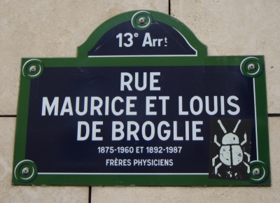
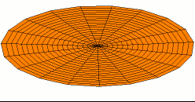

波爾的軌道量子化條件竟然可以被推導出來！ What a surprise!
$$L=nℏ$$
原子中的電子若是看成波！
電子波，要在原子核周圍穩定存在，就自然必須滿足週期性條件！
這與駐波的情況類似。與電子波類似的是三度空間的駐波，即振動的mode。

Slide 15
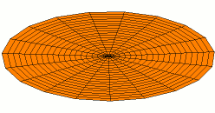
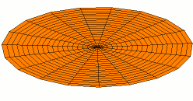
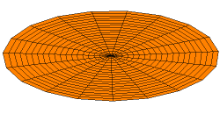
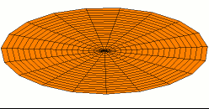
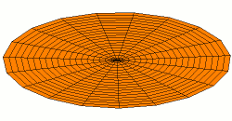
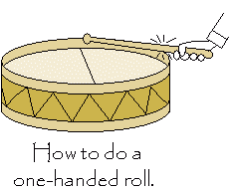
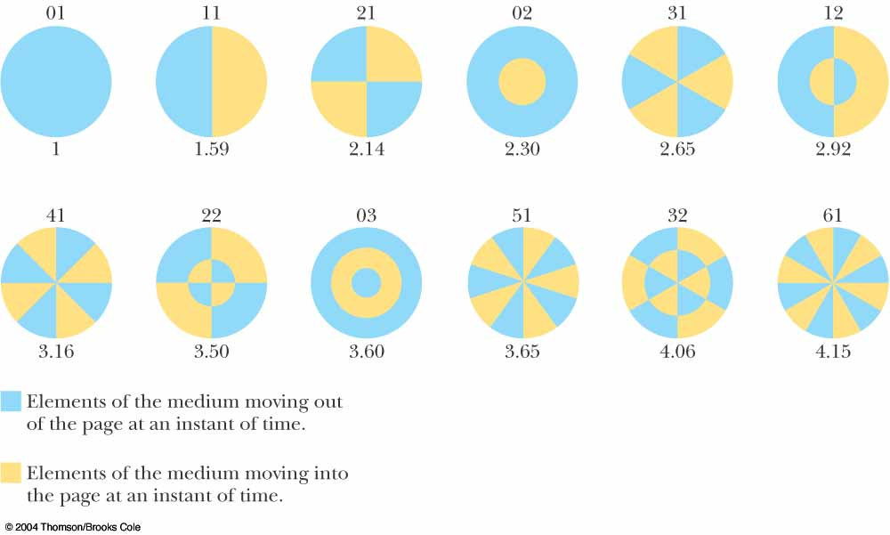
物體的變形模式有無限多個，
每一個模式的振動頻率不同！模式是離散分布的。
模式可以分離地一個一個以自然數編號。
電子的波性很自然地解釋了：在原子核周圍的電子的狀態是分離的能態！

Slide 16
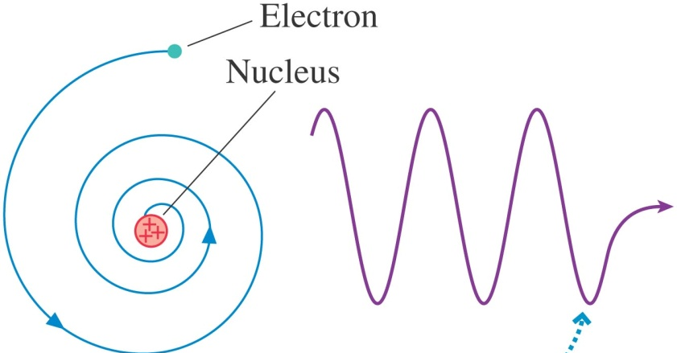
波爾模型的問題一下子得到解決！
原子中穩定態的電子為什麼不會放出電磁波的嗎？
原子中的電子是一個穩定的駐波！
原來原子中的電子並沒有所謂軌跡，並沒有點電荷進行加速！
自然也就沒有釋放電磁波的問題！
這個解決方法原則上是對的！
原子內有分離的穩定態的電子，這個事實顯示電子是具有波的特性的！

Slide 17
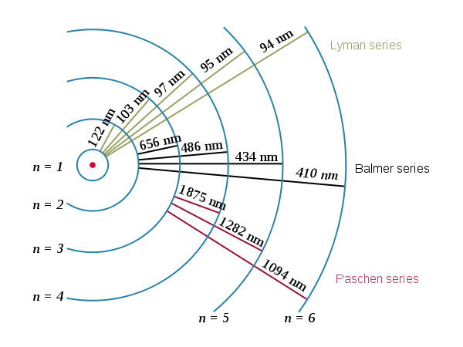
電子在穩定態之間躍遷的過程如何描述？

Slide 18
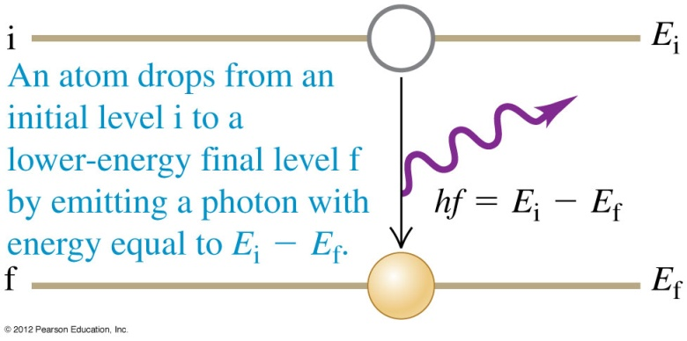
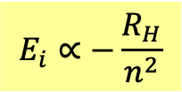
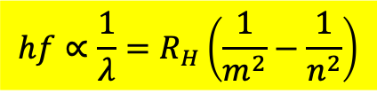
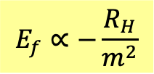
光是在電子從一個能量狀態直接跳到另一個態的時候發出！
能態不是連續分布，因此稱為跳。量子躍遷！ Quantum Jump。
$$E_{i}∝−\frac{R_{H}}{n^{2}}$$
$$hf∝\frac{1}{λ}=R_{H}\left(\frac{1}{m^{2}}−\frac{1}{n^{2}}\right)$$
$$E_{f}∝−\frac{R_{H}}{m^{2}}$$
在原子中，電子的狀態是分立而不連續的 (Discrete)，
躍遷前後狀態間能量差以一個光子的形式釋放。
光子是不能分割的！因此，躍遷的時候不經過中間連續的變化！
否則你就可以問跳到一半時，放出了多少光子。

Slide 19
沒有過程的非連續的躍遷非常病態！
躍遷的或快或慢沒有可以解釋的因素。

Slide 20

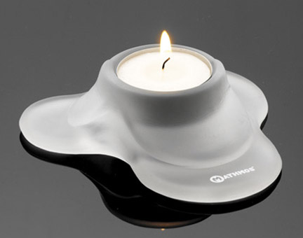
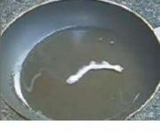
如果原子中的電子是駐波，軌道躍遷就可以看成波的連續變換！
躍遷不是非連續的跳躍，而是連續的，有過渡，有過程的變形與變換。
躍遷的或快或慢，躍遷到哪裡就可以歸責於此連續變化的過程細節。

Slide 21
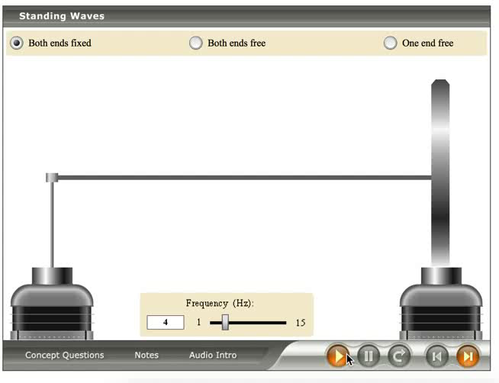

量子躍遷 $n=0→n=2$

Slide 22
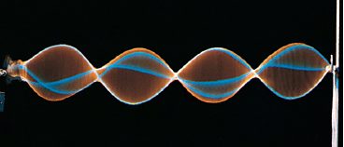
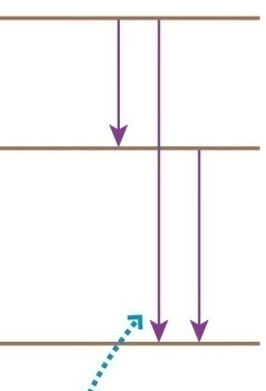
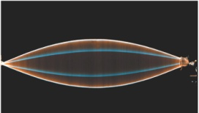
不同的駐波態間很容易可以想像有一個過渡過程，可以連續地變換
原子內的電子躍遷，可以用古典的駐波態之間的變換來描述！
例如由繩波的$n=4$駐波態變換為$n=1$的駐波態。
革命並不需要！物理只要稍微修正即可！舊的觀念依舊可以適用。
這個解決方法原則上是不正確的！即使電子是波，量子躍遷依舊是非連續性的！
從同一個狀態，單一電子躍遷的結果依舊是無法預測的！

Slide 23
把這個妙方寫得更具體一些！
波方程式

Slide 24
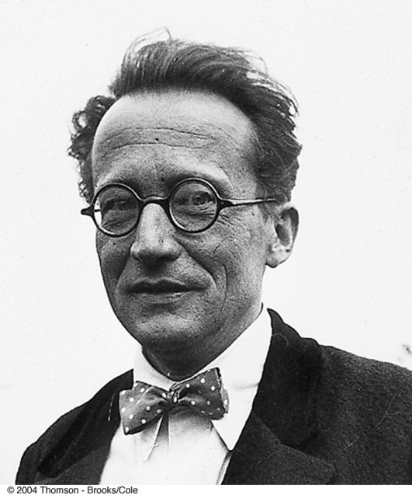

要研究一個波，就要先得到它的波方程式！
要寫波方程式，得先有一個波函數。
假設電子波有一個波函數：
$$Ψ\left(x,t\right)$$
這是甚麼東西？
薛丁格假設我們可以先不管它的意義是甚麼！
E. Schrodinger 薛丁格

Slide 25
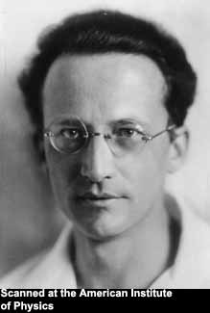




Villa Herwig, Arosa Switzerland 1925
薛丁格從無到有 from scratch猜出一個波方程式：
Schrodinger Wave Equation
$$−\frac{ℏ^{2}}{2m}\frac{∂^{2}Ψ}{∂x^{2}}+V\left(x\right)Ψ=iℏ\frac{∂Ψ}{∂t}$$
注意：波函數是複數！

Slide 26




Slide 27


Slide 28



Slide 29


A total of four papers in 1926
無法如其他的波方程式由介質的性質推導！
根據少數的線索，猜出物質波的波動方程式。

Slide 30



這個方程式是以一個翻譯表猜出來的：
$$p↔−iℏ\frac{∂}{∂x}$$
$$E↔iℏ\frac{∂}{∂t}$$
動量翻譯為對空間微分的運算
能量翻譯為對時間微分的運算
粒子
波動
物理量
運算

Slide 31






電子的動量與能量滿足以下的關係：
$$\frac{p^{2}}{2m}+V=E$$
$$−iℏ\frac{∂}{∂x}↔p$$
$$iℏ\frac{∂}{∂t}↔E$$
$$−\frac{ℏ^{2}}{2m}\frac{∂^{2}}{∂x^{2}}+V\left(x\right)=iℏ\frac{∂}{∂t}$$
?
$$−\frac{ℏ^{2}}{2m}\frac{∂^{2}Ψ}{∂x^{2}}+V\left(x\right)Ψ=iℏ\frac{∂Ψ}{∂t}$$
運算得作用在函數之上才算數！
Schrodinger Wave Equation

Slide 32





穩定的電子，能量固定。尋找對應固定能量$E$的電子波的解：
$$iℏ\frac{∂}{∂t}↔E$$
$$\left(iℏ\frac{∂}{∂t}\right) Ψ=E∙Ψ$$
$E$是能量的數值。
代入薛丁格方程式
$$−\frac{ℏ^{2}}{2m}\frac{∂^{2}Ψ}{∂x^{2}}+V\left(x\right)Ψ=iℏ\frac{∂Ψ}{∂t}$$
$ψ_{E}$滿足：
$$\frac{d^{2}ψ_{E}}{dx^{2}}=\frac{2m}{ℏ^{2}}\left[V\left(x\right)−E\right]∙ψ_{E}$$
與時間無關的薛丁格方程式
在很多情況下，此方程式只有對某些能量值$E$才有解！數學的本徵值問題。
穩定狀態的電子波要有解，能量就不能是任意連續分布。

Slide 33


Quantization as an Eigenvalue Problem 1926
能量的量子化作為（不過就是）一個本徵值問題
量子化的整數特性會如震動弦駐波的整數節點一樣自然浮現！

Slide 34


$$\frac{d^{2}ψ_{E}}{dx^{2}}=\frac{2m}{ℏ^{2}}\left[V\left(x\right)−E\right]∙ψ_{E}$$
Schrodinger Equation

Slide 35


此方程式只有對某些能量值$E$才有解！數學的本徵值問題。
氫原子能階
薛丁格能嚴格地得到正確的氫原子能階是天大的成就！
而且完全只用大家所熟悉的波的概念！
這個方法到現在都是解氫原子能階最簡單的方法。
能量的量子化原來是電子的波性的表現！

Slide 36


肯定是錯的波爾原子模型，唯一確定的、正確的就是能階。
現在薛丁格發現能階是電子波的自然結果。
所以可以說，上帝透過波爾原子模型，所想傳達的訊息：電子確實是波！

Slide 37


Slide 38
物體的變形模式有無限多個，
每一個模式的振動頻率不同！模式是離散分布的。
模式可以分離地一個一個以自然數編號。
電子的波性很自然地解釋了：在原子核周圍的電子的狀態是分離的能態！

Slide 40


Slide 41


Slide 42

想像中的波，因其連續的特性，似乎是毫無限制的！

Slide 43

但波如果被限制於一個範圍內
因為波是蔓延於空間中，電子會感覺到整個空間的樣態。
它反而會感覺到限制。
被限制的波的狀態如駐波般就會是離散而非連續的！

Slide 44
而單純的牛頓粒子則只占據空間中的一個點，
它不可能感到空間的限制，
它的狀態反而通常是任意而連續的！

Slide 45
原子中的電子的波性，造就了一系列離散而非連續的能階！

Slide 46
不連續的量子化條件可以來自連續的介質如弦
I wish to show the customary quantum conditions can be replaced by another postulate, in which the concept of “whole number” is not introduced. Rather, when integralness does appear, it arises in the same natural way as does in the case of node-numbers of a vibrating string. The new conception … strikes very deeply at the true nature of quantum rules.
我希望顯示一般所謂量子條件可以以另一個假設取代，在這個假設中並不需要引進整數。反而整數性是自然地產生，如同振動弦的模式序數，這個新觀念深入到量子條件的真正本質。

Slide 47





然而對波函數的本質，他完全沒有答案！（他不知道他在算甚麼！）
電子的狀態是由一個延展於空間中的波函數來描述：
$$Ψ\left(x,t\right)$$
因為方程式中有$i$，這個波函數的值是複數！
這個波函數隨時間的演化是由以下的波方程式完全決定：
Schrodinger Wave Equation
$$−\frac{ℏ^{2}}{2m}\frac{∂^{2}Ψ}{∂x^{2}}+V\left(x\right)Ψ=iℏ\frac{∂Ψ}{∂t}$$
因此波函數滿足疊加定理。波方程式是線性的。
$$\frac{d^{2}ψ_{E}}{dx^{2}}=\frac{2m}{ℏ^{2}}\left[V\left(x\right)−E\right]ψ_{E}$$
薛丁格方程式的延伸算出了完全正確的能量值：$E$。

Slide 48

A total of four papers in 1926
更令人驚奇的是，薛丁格證明了波動力學與矩陣力學數學上是等價的！

Slide 49

這不是原子中的電子！
這才是原子中的電子！電子波如駐波一般！
駐波在數學上可以以能階表示
注意海森堡的矩陣力學的唯一出發點，就是一系列的能階
就這一點矩陣力學與波動力學兩者真是等價的！

Slide 50



更仔細一點說：
一個周期波可以分解成一系列正弦波的疊加！
長笛聲波各個成分的分量（振幅）

Slide 51

因此我們可以以分解後各個弦波的分量來描述任何一個波
因此一個電子波的狀態可以以一個列來表示：
這有一點像一個向量以選定的座標分量來描寫！

Slide 52


如果以原子內電子能階的波函數來類比正弦波：
那麼原子中一個電子波的狀態也可以以一個列來表示：
a_{i} 就是該電子處於第 i 個能階的成分
基態
第二激態
基態與第二激態的疊加

Slide 53
如果原子中一個電子波的狀態可以以一個列來表示：
那麼任何一個改變電子狀態的動作便是一個矩陣！
p(n→m)是將第 n 個能階帶到第 m 個能階的動作

Slide 54

軌道的躍遷是一個改變電子波狀態的動作
軌道的躍遷，正比於電子的電偶極
電偶極正比於電子的位置，因此電子的位置可以看成躍遷的這個動作！
如果躍遷的動作是一個矩陣，位置也應該是一個矩陣！
x
p = ex
以上的陳述都是針對電子波的波動力學
與矩陣力學在陳述上幾乎完全一致！

Slide 55
狀態
物理量
改變狀態的動作
這成為量子物理描述世界的數學模式！

Slide 56
因此位置是一個矩陣！

Slide 57



量子力學的數學架構已經清楚地確立了。
有了波方程式或等價的矩陣，我們已經得到了支配微觀世界的運動定律。
$$−\frac{ℏ^{2}}{2m}\frac{∂^{2}Ψ}{∂x^{2}}+V\left(x\right)Ψ=iℏ\frac{∂Ψ}{∂t}$$
$$\vec{F}=m\vec{a}$$
用力！用力！
古典物理的觀念基本上與日常生活無異
在牛頓力學的數學建立之前，我們早已對力有基本的認識。

Slide 58


量子世界太新奇而詭異。
我們竟然是先發現它的數學架構。人類歷史上這從未發生的。
這時物理學家還沒頓悟到這個數學架構在物理意義上的爆炸性意涵！

Slide 59

無論如何，不久之後，電子繞射實驗直接證實了物質波的確存在！
Davidson and Germer in US, G.Thomson in UK 1927
電子也是一種波！

Slide 60



Slide 61




波動是透過介質擾動在空間中的傳播，來傳遞能量的物理現象。
脈衝波
正弦波
描述介質的擾動會以一個波函數描述：
$$y\left(x,t\right)$$
$$\frac{∂^{2}y}{∂x^{2}}=\frac{1}{v^{2}}\frac{∂^{2}y}{∂t^{2}}$$
波函數由波動方程式決定：

Slide 62





疊加定理
兩個波方程式的解的和依舊是波方程式的解：
$$\frac{∂^{2}y_{1}}{∂x^{2}}=\frac{1}{v^{2}}\frac{∂^{2}y_{1}}{∂t^{2}}$$
$$\frac{∂^{2}y_{2}}{∂x^{2}}=\frac{1}{v^{2}}\frac{∂^{2}y_{2}}{∂t^{2}}$$
$$\frac{∂^{2}\left(y_{1}+y_{2}\right)}{∂x^{2}}=\frac{1}{v^{2}}\frac{∂^{2}\left(y_{1}+y_{2}\right)}{∂t^{2}}$$
$y_{1}+y_{2}$依舊是波方程式的解：
兩個分立的波重疊時，只要將兩個波函數相加即可。
之後若又分立，原來重疊前的波型不變。

Slide 63


電子波最直接且清楚的證據是雙狹縫干涉

Slide 64

$y\left(\vec{r},t\right)=y_{1}\left(\vec{r},t\right)+$ $y_{2}\left(\vec{r},t\right)$
到達屏幕的波是通過狹縫一的波與通過狹縫二的波的疊加。
疊加後你已無法分辨波是通過狹縫一還是二。

Slide 65





$$Ψ_{12}=Ψ_{1}+Ψ_{2}$$
波函數疊加
$$=a\sin\left(kr_{1}−ωt\right)+a\sin\left(kr_{2}−ωt\right)$$
$$=a\sin\left(kr_{1}−ωt\right)+a\sin\left(kr_{1}+kd\sin{θ}−ωt\right)$$
暗紋
$$d\sin{θ}=\left(m+\frac{1}{2}\right)λ=\left(m+\frac{1}{2}\right)\frac{2π}{k}$$
$$=a\sin\left(kr_{1}−ωt\right)+a\sin\left(kr_{1}+π−ωt\right)$$
$$=0$$
亮紋
$$d\sin{θ}=mλ$$

Slide 66


明顯的亮紋與暗紋證實電子波的存在

Slide 67
另一個電子波的直接證據是電子繞射！
X光繞射
電子繞射
Davidson and Germer in US, G.Thomson in UK 1927

Slide 68


X光繞射：將X光打在晶體或粉末上後，進行偵測，發現屏幕上有亮點。
其餘位置則全黑！
類似光柵的亮紋！

Slide 69


Slide 70



亮點條件
$$2d\sin{θ}=mλ$$

Slide 71


晶體的重複結構保證有一系列有秩序的反射平面，

Slide 72
晶體的重複結構有一系列有秩序重複、但間距不同的反射平面，

Slide 73


重複的反射平面如光柵一樣，可以視為一系列等間距的光源的干涉疊加。
一般將入射光與反射平面的夾角稱為$θ$。

Slide 74


若將入射光與反射平面的夾角稱為$θ$，入射光與反射光的夾角就是$2θ$。
入射光與反射光的夾角$2θ$稱為散射角，是直接可以實驗量測的。
鄰近反射光的光路徑差為$2d\sin{θ}$。
亮點條件
$$2d\sin{θ}=mλ$$

Slide 75




$$2d\sin{θ}=mλ$$
關鍵是如上式，亮點只由散射角2$θ$決定，
而這個角度在實驗上就是直接測量得到的：
2$θ$
如此測到的一個亮點角度就對應一個晶格距離！

Slide 76


Slide 77


若樣本是粉狀，代表反射平面會出現在各個可能方向：
但關鍵是亮點散射角$2θ$只由晶格間距決定，
$$2d\sin{θ}=mλ$$
同散射角$θ$的所有散射方向組合起來就形成一個環！
粉狀樣本繞射亮點為環狀。

Slide 78



Slide 79
電子的繞射實驗證實了物質波的存在！
粉末狀樣本

Slide 80



Slide 81


連續改變電位、電子動量、因此電子波波長。
直到特定角度出現亮點。

Slide 82

波動力學與矩陣力學數學上是等價的！
如此使用波動力學與完全沒有波的矩陣力學並沒有差異！
這暗示波並非必要，
但薛丁格顯然相信波動力學是比較優越的（錯）！波可以具象化。

Slide 83

舊世界的物理學家都非常興奮、充滿期待！

Slide 84

如果矩陣力學與波動力學數學上是相同的，
那麼為什麼保守派感覺到這對他們來說是一個大勝利？
I read your paper the way a curious child listens in suspense to the solution of a puzzle that he has been bothered about for a long time. M. Planck
我如一個開心的好奇的孩子一般讀著你的論文，
心裏期待著很快就能得到困惑已久的謎題的答案。
I am convinced that you have made a decisive advance with your formulation of quantum theory, just as I am equally convinced that the Heisenberg-Born route is off the track.
A. Einstein
我相信你的量子理論是一個決定性的進展，
如同我相信海森堡與波爾是走了岔路，一樣確定。
原因是：有了電子波，就不需要不確定的量子躍遷了！

Slide 85

舊學派非常喜歡電子波這個點子！
弔詭的是，乍聽起來很爆炸性的電子波，卻是老朋友，是舊觀念。
如此就可以避免革命性的量子不確定性！

Slide 86
Schrodinger’s approach was based on the familiar apparatus of differential equations, like the classical mechanics of fluids of an easily visualisable representation.
It is an analytical approach which, proceeding from a generalization of the law of motion, stresses continuity and, as its name indicate, is a theory whose basic concept is wave.

Slide 87
波動力學是植基於物理學家早已熟悉的古典力學。
大量的物理學家立刻開始採用大家早已熟悉的技術technique
相對來說，矩陣力學採用的深奧obscure數學很難快速運用到實際的問題
物理學家對薛丁格波動力學所提供清晰的圖像，感覺非常 at home。

Slide 88
I knew of Heisenberg’s theory, but I felt discouraged, not to say repelled, by the methods of transcendental algebra, which appeared difficult to me, and lacked of visualizability.
Schrodinger 1926
我對海森堡的這些超越經驗超越感覺的代數實在覺得十分沮喪！這些抽象的數學缺乏具象的直覺 visualizability
薛丁格覺得自己的電子波，長處就在 visualizability
畢竟波是老朋友，很容易想像！
The more I think about the physical portion of Schrodinger’s theory, the more horrible I find it. What Schrodinger writes about visualizability of his theory is probably not quite right. In other words, it’s crap.
Heinsenberg 1926
對於薛丁格理論的物理部分，我越想越覺得可怕。
薛丁格寫的那些具象直覺之類的東西，實在是垃圾！

Slide 89


舊世界的物理學家都非常興奮！
Young man, I understand your regret that quantum mechanics is now finished and with it all the non-sense as quantum jumps etc. Prof. Schrodinger will certainly take care of all these problem you mentioned in due time.
Wien at Munich to Heisenberg 1926
He was in Heisenberg PhD defense committee
年輕人，我能了解你很懊喪，量子力學以及量子躍遷這些無稽之談，已經玩完了，
薛丁格教授很快就會把你所提這些小問題完全解決！
即使不知道電子波是甚麼，但不確定的量子躍遷現在終於可以丟掉了！

Slide 90

波動力學及矩陣力學是等價的，而且可以解釋所有微觀世界的現象！
但到底算的波函數也好，矩陣也好，究竟是甚麼東西？
兩軍陣式在這個量子力學的解釋問題上完全拉開！

Slide 91


薛丁格對波是認真的，他說波函數是我們對電子唯一的知識。
於是他更近一步大膽地主張粒子是假的，只是一個近似的幻象！
質點是波，而且只是波！
把電子只看成質點是死路一條！

Slide 92


-
波的觀念似乎可以解釋電子的許多行為。
但回歸到起源，電子，畢竟看起來像一個粒子！它的存在有局域性。
如果不能解釋這個性質，電子的波性是有問題的！

Slide 93
薛丁格得回答以下的問題：
如果電子是波，那為什麼會看起來像顆粒狀的粒子呢？
無論是電子繞射、或是雙狹縫干涉實驗，電子被看到時，都是顆粒狀。
它的存在局限在空間很小的範圍內！

Slide 94

薛丁格主張：電子看來像一個顆粒，是因此時它的波函數只在小範圍內不為零。
稱為波包 Wave Packet
薛丁格內心隱藏的期待：一顆電子的電荷與質量，會根據波的強度抹在空間中。
抹這個動作，smear，代表電荷質量有一個分佈，但範圍很小，遠看如一個點。

Slide 95


將波長有些微差距的波疊加：Beat
將波長類似的波疊加起來，可以製造出只在一個小範圍內波函數不為零的波包！

Slide 96


妙的是波包移動的速度不是波速，而是群速度！
$$v_{g}=\frac{∂ω}{∂k}$$

Slide 97

波包 Wave Packet
電子波包的群速度，計算後正好就是電子速度！
薛丁格主張粒子就是波包！
這個想法是部分完全正確，部分錯誤。

Slide 98


薛丁格強烈主張以波來取代粒子作為物質存在的基本形式！
We can foresee that wave groups can be constructed which move round highly quantized Kepler ellipses and are the representation by Wave mechanics of the hydrogen electron. 4th Paper of 1926
我們可以預見，讓波包以量子化的克卜勒橢圓軌道來繞原子核運動，如此便能代表氫原子中的電子， ……….
軌道又回來了！
“Schrodinger’s interpretation throws overboard everything which is “Quantum”, 光電效應, the Franck collision etc” Heisenberg

Slide 99

運用波包的觀念，薛丁格將延展的電子波瘦身成一個近似於粒子的狀態！
所以薛丁格主張粒子只是一個近似的概念！
本質上電子是波，以波的概念就可以、也才能解釋所有電子的微觀現象。
勝負已定？Not so fast!
關鍵是瘦身可以維持嗎？
波包的大小會維持嗎？

Slide 100


Now Max Born again!
I can not follow Schrodinger on his interpretation using wave packet to replace particle. Every experiment by my neighbor at Gottingen, Franck, on electron collision appear to me as a new proof of the corpuscular nature of the electron.
Born 1961
我不能同意薛丁格以波包取代粒子的解釋，我每一天都看到我在哥丁根的同事Franck所作的電子散射實驗，每一次實驗就像一個新的證據顯示電子具有顆粒狀的本質。

Slide 101

電子的散射Scattering實驗，就是電子與原子的碰撞實驗
e
波恩
Electron
波恩雖然屬於革命陣營，但他對波也是認真的，即使只是一個計算的工具！
among the various form of the theory, only Schrodinger’s formalism proved itself appropriate for this purpose, for this reason I am inclined to regard it as the most profound formulation of the quantum laws. Born 1926
在所有現在市面上的理論中，只有薛丁格的理論可以拿來計算電子的散射，就為了這點，我就覺得波動力學是量子物理最偉大的表現之一。
波恩是個實際主義者 Pragmatist ，科學的精神就是無所不用其極，完成任務！

Slide 102



波恩以波動力學來計算電子的散射實驗！
如果電子是波，波是如何散射？
平面波會散射為球面波。

Slide 103


那如果入射的是一個像顆粒狀的波包：散射後波應該呈球殼狀。
波恩以波動力學計算電子散射現象，結果與電子束的實驗量測相符！
電子波的波強度與電子的數量分布吻合。
但注意，波包在散射之後就不再是波包形式，

Slide 104
但實驗中觀測到，散射後的電子依然是顆粒狀！
波恩天天看著Franck的電子散射實驗，散射後永遠還是電子。

Slide 105


實驗看到電子是一顆一顆粒子，但波動力學預測一個球殼波，
如果電子看起來像粒子是因為是波包，那球殼波預測顯然不符實驗事實。

Slide 106

波恩文章的第一個結論：
保守派希望以波包來完全取代無法分割的、不連續的粒子，
這樣的期待是不切實際的！

Slide 107

不只如此，這篇文章比你想像地要更加恐怖！
波恩更進一步把保守派最害怕的不確定性正式地請進門！
如入侵的蠻夷已慢慢靠近！
弔詭的是，這竟然是因為…..
保守派主張的電子波不是毫無真實性。
注意：波恩以波動力學對電子散射實驗的計算竟然是正確的！
所以，盡管電子的粒子性無可爭議，但電子仍服從波性！

Slide 108





將真實三維電子散射，簡化為一維運動電子，被一階梯位能所散射：
$$V=0$$
$$V = V0$$
$$≈$$
若是古典粒子會直接穿越，因在邊界被施力，動能會變小，速度會變慢。

Slide 109




現在用電子波來討論這個問題：
e
一個波通過一個邊界，會分裂為一個透射波與一個反射波。
一個波包被位能階散射後，會分裂為一個透射的波包與一個反射的波包。
代表電子顆粒性的波包，在散射之後就不再是一個波包(而是兩個！)

Slide 110
e
e
代表電子顆粒性的波包，在散射之後就不再是一個波包（而是兩個！）
這樣的波完全失去了電子的顆粒性。瘦身的波包復胖了！
薛丁格內心隱藏的期待是：一顆電子的電荷與質量，會根據它的波強度分佈在空間中。
散射後有兩個波，代表電子的電荷與質量被分散在兩個位置。
但我們從未觀察到過支離破碎的電子！

Slide 111
但實驗中觀測，散射後的電子依然是顆粒狀！
波恩天天看著Franck的電子散射實驗，
一顆電子散射後永遠還是一顆電子。電子無法被分割。
希望以波包來完全取代粒子是不切實際的！

Slide 112
一次只入射一顆電子，散射後還是一顆電子！
=
散射後這單一顆電子的狀態，就是這兩個往相反方向移動的波！

Slide 113
在粒子圖像下，電子只能朝一個方向飛！不可能朝兩個方向都飛！
而在電子波的圖像下，散射後就是包含兩個往相反方向移動的波！
很明顯，波的位置在兩個方向都有。波是內在可以劈腿的。
either
or
and
可見：電子波的資訊，是無法讓你辨別單一顆電子究竟散射到那個方向！

Slide 114
如果入射的是一個像顆粒狀的波包：散射後波應該呈球殼狀。
波包在散射之後就不再是波包形式。

Slide 115

但波恩發現，這兩個往相反方向移動的散射波，是有觀測上的意義的。
實驗發現，將一束電子入射，散射後電子的分布，的確等於散射波的波強度！
以上圖為例，向右運動的波總強度，大約是向左運動的波總強度的九倍！
實驗上看到：大概十個電子入射，散射後就是會有九個向右，一個向左運動！
電子束散射後，各處電子的分佈 ≈ 散射後，各處電子波的波強度。
電子分佈 ≈ 波強度

Slide 116
電子波的雙狹縫干涉

Slide 117


一束電子入射，散射後的分布是可以預測，
電子分布正比於波強度！
如果單一一個電子入射，無法預測這顆電子究竟散射到那個方向！
但前者一束電子的實驗就是後者單一顆電子的實驗重複多次！
以上結果表示：單次實驗無法預測結果，但可以預測重複實驗的結果分布。
這是怎麼一回事？好像很熟悉？
這就是博弈！就是買獎卷！
我完全不能確定自己這一局的勝負，
但賭場老闆卻可以由機率精確預測整個賭場的輸贏分佈。
這是機率！機率預測的是無限多次重複試驗的結果！
我們無法預測單一一次擲骰子的結果，
但多次擲的總分布則由機率決定！

Slide 118
根據機率的定義：電子束散射結果的分佈 ≈ 單一電子散射結果的機率！
電子束散射結果的分佈≈ 電子波強度
某地電子波強度 ≈ 在此地觀察到此電子的機率！
either
or
一顆電子散射後向右運動的機率，大約是向左運動的機率的九倍！
只有用發現粒子的機率來解釋波的強度，才有可能化解電子既是波又是粒子的衝突！

Slide 119
物質波的機率解釋 Max Born 1926
不像海森堡完全排斥物質波，波恩對波是認真的，即使只是一個計算的工具！
而且他教薛丁格如何算。
一顆粒子在某處的物質波的強度 ≈ 在該處發現此粒子的機率

Slide 120



物質波強度是正比於振幅平方。這可以用波函數的絕對值平方 ${\left|Ψ\right|}^{2}$來計算。
絕對值平方一定是實數，幸好，複數的波函數是無法觀測的。
$$P\left(x\right)∙dx={\left|Ψ\left(x,t\right)\right|}^{2}∙dx$$
時間為 $t$ 時在$x$與$x+dx$之間發現該粒子的機率。
$$\int_{a}^{b}{{\left|Ψ\left(x\right)\right|}^{2}∙dx}$$
在 a 與 b 之間發現該粒子的機率。

Slide 121

薛丁格雖然證明了改革派與保守派是等價的
改革派卻進一步解決了薛丁格無法解決的核心問題：波的本質！
波函數是複數，複數是不可思議的。
波恩的機率解釋徹底解決了這問題：波函數本來就無法測量的！
$${\left|Ψ\left(x,t\right)\right|}^{2}$$
強度是實數，只有強度及機率是可以測量的
就這樣，波恩贏得了量子力學的解釋權！
畢竟薛丁格連他在算甚麼都不知道。

Slide 122
e
波恩
Electron
波恩的計算證實了波動力學（與等價的矩陣力學）是正確的微觀世界運動定律。
可以說這個電子散射實驗，是對機率電子波的直接觀測。

Slide 123

波恩還沒說完………機率是描述不確定的事，如擲骰子，的數學！
電子波對應到機率，表示我們對電子性質的了解有內在的不確定性存在！
注意：電子波並不是如繩波、聲波一樣，是一群粒子的集體行為。
單一顆電子就對應一個電子波。
…..

Slide 124
=
散射前單一顆電子就帶著整個波包！
散射後，單一顆電子的波便包含兩個往相反方向移動的波！
=
電子是無法分割的，不能分配在整個有波的區域內！

Slide 125
所以在完全相同條件下重複實驗觀察散射後電子：
單次觀察，必定要有特定的移動方向，不是左，就是右！
而描述電子的波強度已經給出了發現它的機率。既有左，也有右！
因此重複多次實驗，左右兩個方向必定都要發生！否則一定有作弊！
於是，單次觀察，所得到的結果，一定不能每一次都相同。
May 5 (Tue)
May 6 (Wed)
這些得到不同測量結果的電子，卻是同一電子波所描述，狀態完全相同！
同一特定的狀態，測量結果卻不是確定的！

Slide 126
這個散射實驗連作十天，就會有九天向右，一天向左。
與十顆電子組成的電子束相當。
May 5 (Tue)
May 6 (Wed)
同樣條件的一顆電子入射同樣條件的位能階，
散射的結果卻不同！
物理的可重複性、因果關係與確定性完全喪失！

Slide 127

注意這與種菜不一樣！種同一種菜的確也有一定的機率長不出來。
但這是因為農場的每一株菜本來就不同，一樣品種還是有先天與後天的差異。
這些得到不同測量結果的電子，卻是同一電子波所描述，狀態完全相同！

Slide 128

這個不確定性並不是來自實驗的誤差。
誤差是來自儀器的精確性有其刻度極限。
我們對起始條件或實驗操作，無法完全精確地調定。
雖然預期每次實驗起始條件、操作都完全相同，。
但實際上總是有一些無法控制的差距，稱為漲落 fluctuation。
散射實驗是入射一個調教完全準確的電子，至少準確度是精益求精，
但依然在結果上，不確定性不會相應的下降。
May 5 (Tue)
May 6 (Wed)

Slide 129
這個不確定性也不是古典統計力學的機率分布
The classical concept of probability is a mathematical objectivisation of the human deficiency of complete or exact knowledge, but ultimately a creation of the human mind……….
古典概念的機率是人類知識不完整或不精確性在數學上的客觀呈現。
但畢竟是人心智所創造。
The Born probability is something endowed with physical reality, for it evolved with time and propagate in space according to Schrodinger Equation.
波恩的機率則是充滿物理實在性，因為它會根據薛丁格方程式隨時間演化，在空間中傳播。
Jammer 1989

Slide 130
不確定性開始登陸了！
In Quantum Mechanics, there exists no quantity which in an individual case can determine the result of a collision. I myself is inclined to give up determinism in atomic world.
在量子力學之中，不存在任何量可以讓我們決定單一一次散射的結果。我個人傾向在原子世界中放棄決定論！
Max Born 1926
古典物理的決定論必須改變為量子物理的不確定論。

Slide 131
May 5 (Tue)
May 6 (Wed)
量子世界特性一：
一個粒子處於完全相同的狀態下，某些物理測量卻不是每次得到相同的結果。
在確定的狀態與條件下，測量結果卻並不確定。
但、不確定結果的機率分布是確定的，可以以波函數預測的。
這與古典的結果及日常的常識完全不同！
特定的因→特定的果
特定起始條件及受力情況下，一個粒子只會有一條路徑

Slide 132


這個科學觀測確定性的喪失在先前波爾原子模型的討論中已經有徵兆。
原子中電子在能階之間的躍遷是一個不連續的量子躍遷。
實驗上看到一群完全相同的激發原子，並不同時發生躍遷回到基態。
對於單一一顆激發原子，我們是無法預測它何時向下躍遷的！

Slide 133

Quantum Mechanics is very imposing. But an inner voice tells me that it is not real thing. The theory delivers a lot but hardly brings us closer to the secrets of the Old One. I for one am convinced that He does not throw dice.
Einstein to Born 1926
量子力學很令人印象深刻，但我內心有一個聲音告訴我，這不是真實的東西。這個理論可以產生很多預測，但並沒有使我們更接近上帝的秘密。我個人深信上帝是不玩骰子的。

Slide 134
Electron: A fundamental Particle behaving as Wave
惟有引入電子的波性才可以合理的解釋原子光譜。
但如此，電子既是波也是粒子！這個結論後果非常嚴重！
=
散射後的電子波函數包含往相反方向的兩個波，
但觀察時仍只看到顆粒狀的電子，
一顆電子的運動只能朝一個方向，可見測量此電子方向時必然是不確定的！
波與粒子的圖像可以並存的關鍵是我們必須拋棄物理預測的確定性！

Slide 135


Schrodinger, sick, on bed side said to Bohr, 1926
There is no hope. The whole idea of quantum jumps leads to nonsense. If we are going to have to put up with these damn quantum jumps, I am sorry that I ever had anything to do with quantum theory.
量子躍遷這整個概念就是無稽之談，假如我非得忍受這樣的概念，我很後悔我跟量子理論有任何關係。
The rest of us are very thankful for wave mechanics for its clarity and simplicity.
我們大家都非常感激你所發明的波動力學，因為它的清晰與簡單的特性。
Bohr returned, 1926
弔詭的是，保守派所寄予厚望、而大力提倡的電子的波性，正是強迫我們必須拋棄微觀物理預測的確定性最主要的關鍵！

Slide 136
波與粒子的圖像可以並存的關鍵是我們必須拋棄物理預測的確定性！
或許應該說，我們並不是對所有問題都有確定答案。
在量子力學的世界，你得重新選擇所問的問題。
波函數是可以確定計算的，因此機率是可以算的，
若波函數的能量有能階，能階也是可以確定計算的。

Slide 137
一顆粒子在各處的物質波的強度 ≈ 在該處發現此粒子的機率
我們找到了粒子與波在數值上的關聯。
但在內在的本質特性上兩者真的可以相容嗎？
讓我們以雙狹縫干涉的實驗來進一步聚焦討論兩個圖像的相容性！

Slide 138



Slide 139


粒子 顆粒狀不可分割
$$P_{12}=P_{1}+P_{2}$$
降低槍的發射強度，子彈數變少，
但每顆子彈依舊相同。
波 連續分佈
$$I_{12}≠I_{1}+I_{2}$$
慢慢降低波源的強度，
屏幕測得的波強度會連續下降！
利用雙狹縫干涉可以分辨波與粒子的差異。

Slide 140
電子？

Slide 141

電子 顆粒狀無法分割

Slide 142


Slide 143



外村 彰 Tonomura Akira,
1942 – 2012

Slide 144


Slide 145


Slide 146
電子 顆粒狀無法分割
電子分布出現干涉條紋

Slide 147



$$P_{12}≠P_{1}+P_{2}$$
$$Ψ_{12}=Ψ_{1}+Ψ_{2}$$
干涉的條紋分佈得用波函數的疊加說明。
進一步證實了波的傳播是適用於電子在撞擊觀察屏幕前的運動。
屏幕上波函數的強度是正比於該處發現電子的機率！

Slide 148
然而，觀察到的電子都是呈現顆粒狀，
電子是如粒子般無法分割的！
我們似乎無可避免必須接受粒子狀的波，或波狀的粒子！
但，波性與粒子性是幾乎無法相容的！

Slide 149


一個顆粒一直都有一個特定的位置！
在此處就不能同時在彼處
劈腿不可行原則！
實驗結果
$$P_{12}≠P_{1}+P_{2}$$
每一個粒子不是從狹縫一就是從狹縫二通過。只能擇一。
矛盾
電子到達狹縫屏幕時沒有特定的位置可言！
如此你可以對到達屏幕的電子分類！
電子有劈腿的行徑！
分類後可加總！因此：
$$P_{12}=P_{1}+P_{2}$$

Slide 150
你所看到的一顆粒子只能朝一個方向飛！不可能朝兩個方向都飛！
而此單一電子的電子波，散射後就是包含兩個反向移動的波包！波是內在劈腿的。
很明顯，從波來看，這一顆電子的位置完全不確定。
either
or
and
處於波狀態下的電子粒子沒有確定特定的位置！

Slide 151







這是一個很詭異的情況！。
依照有特定位置粒子的常理：從狹縫一通過的電子並不在意狹縫二是否打開。
所以兩狹縫都開時，屏幕上任一處的粒子數必大於只開一個狹縫。
照理說
$$P_{12}≥P_{1}$$
但在干涉暗點，我們發現：
$$P_{12}<P_{1}$$
狹縫二打開後，粒子數竟然減少！
從狹縫一通過的電子竟然知道狹縫二是否打開。電子竟能自己跟自己干涉。
單顆電子就可以感覺整個空間的狀態！它瀰漫在空間中，如波一般！
以上的問題對波是一點問題也沒有，波本來就可以有來自兩狹縫的貢獻。
波天生就是劈腿的。
在撞到屏幕前電子的狀態是兩個不相容的狀態$\left.\left|1\right.\right\rangle ,\left.\left|2\right.\right\rangle$的疊加！
$$\left.\left|1\right.\right\rangle$$
$$\left.\left|2\right.\right\rangle$$
$$\sim \frac{1}{\sqrt{2}}\left(\left.\left|1\right.\right\rangle +\left.\left|2\right.\right\rangle \right)$$
$$＋$$

Slide 152
從電子槍發射的電子到達狹縫時沒有特定的位置可言！
若粒子必需得有特定位置，那波性與粒子性是無法相容的！
若電子必得同時有波性與粒子性，某些時候，粒子必定不能有特定位置！
這與電子散射實驗的結果是同一回事：
May 5 (Tue)
May 6 (Wed)
散射後的電子波包含兩個分離的波包，卻是單一一個波。
處於這個電子波的狀態下的劈腿電子，顯然不能有特定的位置。
在未測量前電子的狀態是向左向右這兩個古典不相容的狀態的疊加！

Slide 153


牛頓粒子模型
牛頓粒子的標準特性：即使你不測量，一個粒子一直都有一個特定的位置！
電子的顆粒狀不是牛頓粒子，它不一定有一個特定的位置！
或許該改稱量子粒子！
畢竟我們不該期待巨觀世界所歸納來的概念，可以適用於微觀的世界。

Slide 154


如果我故意去觀察這個無特定位置的電子呢？
故意觀測電子在狹縫屏幕的位置：
在狹縫處以燈光照明，觀察電子是由哪一個狹縫通過！
如此即可分辨每一顆電子通過的狹縫。
每一個粒子不是從狹縫一就是從狹縫二通過。只能擇一。
如此你可以對到達屏幕的電子分類！
分類後可加總！因此：
$$P_{12}=P_{1}+P_{2}$$
實驗結果：在狹縫處以燈光照明，電子的干涉條紋就消失了。

Slide 155



$$Γ$$
每單位時間衰變發生的機率通常是固定的。
$$1−Γ$$

Slide 156





$$1/2$$
$$\left.\left|1\right.\right\rangle$$
$$\sim \frac{1}{\sqrt{2}}\left(\left.\left|1\right.\right\rangle +\left.\left|2\right.\right\rangle \right)$$
$$1/2$$
$$\left.\left|2\right.\right\rangle$$
照射的光測量了電子的位置，逼電子必須二選一。
電子的狀態不能再是兩個不相容的狀態的疊加！
在狹縫處以燈光照明，電子的干涉條紋就消失了。
這樣的電子狀態，在狹縫處，的確有特定的位置！

Slide 157


Slide 158
在狹縫處觀測位置，電子的干涉條紋就消失了。
表示觀測已改變了電子的狀態！！
這狀態已不是當初從電子槍射出時的狀態了！那樣的電子應該會產生干涉。
電子有兩種以上不同的面貌！兩種面貌互不相容，卻都是電子！

Slide 159


電子在本質上就有不同的面貌！
自由空間中運動的電子，有特定的動量，但無特定位置，電子像波！
波狀的態
$$∆x→∞,∆p=0$$
在狹縫屏幕被觀測位置後，電子像粒子，有特定的位置，
但被光子隨機撞擊改變動量，原本動量的確定性已消失。
粒子狀的態
$$∆x=0,∆p→∞$$

Slide 160


有點像蝙蝠俠，
You can look at the world with q-eyes and you can look at the world with p-eyes. But if you want to open both eyes at the same time, you will go crazy!
Pauli

Slide 161






用波動力學來說明非常直接！電子的兩種面貌都能以波函數來描述：
波狀的態的波函數就是自由電子波：${Ae}^{i\left(kx−ωt\right)}$。
正弦波波長特定，動量特定：
$$∆p=0$$
波的強度是一個常數，因此在各處發現此粒子的機率都一樣：
$$∆x→∞$$
粒子狀的態的波函數則是一個尖針般的波，極窄的波包就是很好的近似。
波函數幾乎只在一個位置有值：
$$∆x=0$$
這是由眾多不同波長的正弦波疊加而成，動量完全未定：
$$∆p→∞$$
波函數的數學語言，可以同時描述直觀上看來矛盾的圖象！
抽象的數學語言，比直觀的圖象更能精確的描述電子。
電子的動量與位置似乎不能同時維持確定性。
將以上狀態適當疊加，就得到介於兩者間，位置及動量都有不確定性的狀態！

Slide 162
波函數的演化是由波方程式控制，給定起始波函數就能預測未來任一時刻的波。
然而波函數是複數，因此無法測量觀察。
一觀察測量，波性就消失了，只看到電子是一顆粒子
可以算的不能量！

Slide 163


剛到達狹縫的電子，並無特定位置，處於波狀的態：
$$∆x→∞,∆p=0$$
在狹縫剛測完位置的電子，當然有特定位置！電子變身為粒子狀的態：
$$∆x=0,∆p→∞$$
以燈光對位置的測量，強迫電子由波狀的態變身為粒子狀的態。

Slide 164
散射實驗也一樣：散射後尚未測量前，處於波狀的態，含兩個波包！
or
散射後對電子做觀察後，電子就是有特定的位置，就是粒子狀的態。
對位置的測量，強迫電子由包含兩個反向移動波包的波，
變身為有特定位置的波包，也就是粒子狀的態。

Slide 165



波狀的態，有特定的動量，但位置無確定性！
$$∆x→∞,∆p=0$$
粒子狀的態，有特定的位置，但動量無確定性。
$$∆x=0,∆p→∞$$
電子的動量與位置似乎不能同時維持確定性。
如果將以上兩個狀態，如兩個波一般地疊加，
就會得到介於兩者之間，位置及動量都有不確定性的狀態！

Slide 166




電子的位置與動量不能同時確定，
海森堡的測不準原理 Uncertainty Principle。
The more precisely the position is determined, the less precisely the momentum is known in this instant, and vice versa.
--Heisenberg, uncertainty paper, Mar 1927
對於電子任何狀態而言，
可以證明位置與動量的不確定性必須滿足：
$$∆x∙∆p>\frac{ℏ}{2}$$
在海森堡的推導中，這是由量子化條件得到：
$$qp−pq=iℏ$$
測不準原理清楚畫定了你可以把電子視為粒子的上限。最多只能這樣！

Slide 167



不準度的定義是植基於前述測量的不確定性
量子世界特性一：一個粒子處於完全相同的狀態下，某些物理測量的結果卻並不確定。
在一個特定狀態下，對位置或動量測量所得的結果形成一個統計分布，
計算這個分布的標準差，即是位置與動量的不確定性：
$$∆x≡\sqrt{\overline{x^{2}}−{\overline{x}}^{2}}$$
$$∆p≡\sqrt{\overline{p^{2}}−{\overline{p}}^{2}}$$

Slide 168




$$∆x∙∆p>\frac{ℏ}{2}$$
波狀的態及粒子狀的態正是兩個極端。
$$∆x→∞,∆p=0$$
電子在到達狹縫屏幕時沒有特定的位置可言！
$$∆x=0,∆p→∞$$
被觀察後的電子有確定位置，但也不是古典粒子，它的動量完全不確定！
古典牛頓力學的粒子，違反測不準原理
$$∆x=0,∆p=0$$

Slide 169








波包就是介於兩者之間，位置及動量都有不準度的態：
將波長類似的波疊加起來，可以製造出只在一個小範圍內波函數不為零的波包
波強度的分布會是一個高斯分布，
Δx
寬度即是位置測量的不準度$∆x$。
動量$ℏk$的分布也會是高斯分布，
寬度即是動量不準度$ℏ∆k$。
Δk
$$∆x∙∆k=\frac{1}{2}$$
測不準原理可由波包的傅利葉分析推導出來
原來當初薛丁格的波包觀念並不是全然無用。

Slide 170

只是波包會擴散！
原來較窄的波包，因為動量不準度大，擴散較快！
原來較寬的波包，因為動量不準度小，擴散較慢！

Slide 171
量子世界特性二：電子的位置與動量不能同時精確測量，位置精確測定的態與動量精確測定的態是不相容的，因此電子的狀態是多面向的！
電子的所謂顆粒狀不是一般的古典的顆粒
它是一個受測不準原理限制的粒子！

Slide 172

電子狀態是可以疊加的！
一個波函數可以由兩個古典情況下彼此互不相容的波函數疊加而成
對於古典牛頓粒子而言，通過狹縫1及通過狹縫2是不相容的。
到達屏幕的一顆電子的狀態，就是通過狹縫1及狹縫2的電子狀態的疊加！
$$Ψ_{12}=Ψ_{1}+Ψ_{2}$$
電子的波性，就只在於電子的狀態滿足”波”也滿足的疊加定律。

Slide 173

$$Ψ_{左}$$
$$Ψ_{右}$$
一個波包在撞擊位階後會分裂為一個透射的波包與一個反射的波包。
這個散射後的電子態可以視為一個向右的波包與向左的波包的疊加。
$$Ψ=aΨ_{左}+bΨ_{右}$$
向左走與向右走顯然是不相容的。

Slide 174
量子世界特性二A：電子的狀態可以是兩個古典情況下彼此互不相容的狀態的疊加！
$$Ψ=aΨ_{1}+bΨ_{2}$$
觀察時看到狀態 1 與看到狀態 2 的機率比正好是
$${\left|a\right|}^{2}:{\left|b\right|}^{2}$$

Slide 175





接下來比較技術性一點！
封閉於鐵箱內的原子核，事實上一直處於非常奇特的狀態！
若不打開鐵箱看，一段時間後，原子核可能未衰變，同時也可能已衰變。
這一個特別的狀態，專業術語稱為疊加 Superposition。
此狀態是未衰變時氡原子核狀態，與衰變後釙原子核狀態，兩個狀態的疊加。
注意：此圖並不是一顆原子核
$$+$$
變成了三顆！
$${}_{86}^{222}{Rn}$$
$${}_{86}^{222}{Rn}$$
是一顆狀態與兩顆狀態的疊加。
疊加在某些時候非常自然，我們會說一個人的心情悲喜交加，
悲與喜是相反不相容的心情，但我們並不覺得悲喜交加很奇怪。

Slide 176


白光是七色光波的疊加，但又不同於任一單色光線。這也是非常自然的。

Slide 177



合聲也是一樣的道理，我們聽到的是四個個別發出的音波的疊加。
$$+$$
$${}_{86}^{222}{Rn}$$
但注意：此圖並不是一顆原子核變成了三顆！所以不是類比於四人合唱。
正確類比是四個人的疊加合聲，錄音後將音量調整回一個人的音量。
好像這是一個人發出的一樣，這大概太為難這人了，但原則上是可行的。

Slide 178



Slide 179


但如果我們說一個人的眼珠既是黑的，也是藍的，
是黑與藍的疊加，就有點怪了。
眼珠是藍就不會是黑，是黑就不會是藍。一看就知道。

Slide 180
e
e
？
這顆散射後的電子，未觀察之前，同時往右走、也往左走。
疊加或劈腿對波很自然，電子是波，最重要的結果就是電子的可疊加、會劈腿。
量子世界特性：量子力學的狀態可以是兩個彼此互不相容的狀態的疊加！

Slide 181

古典力學假設物體的性質如位置，是獨立於觀察的行為而客觀存在的。
看不看它都存在！
因此觀察者可以以不擾動對象的方式來觀察！

Slide 182
這個假設在量子力學的世界是不對的！
若不測量電子的位置：
電子在到達狹縫時沒有特定的位置可言，
電子的位置並不獨立於測量而必然存在！

Slide 183


剛到達狹縫的電子，並無特定位置，波狀的態：
$$∆x→∞,∆p=0$$
在狹縫剛測完位置的電子，當然有特定位置！粒子狀的態：
如果立刻重測應該沒有不確定性：
$$∆x=0,∆p→∞$$
在狹縫處對位置的觀測改變了電子的狀態
對位置的測量，強迫電子由波狀的態崩潰為$∆x=0$粒子狀的態。

Slide 184

崩潰Collapse
如果立刻重測應該沒有不確定性：

Slide 185


Slide 186

這也是標準干涉實驗中（未在狹縫處測位置）發生於觀察屏幕的狀況：
觀察屏幕即是對位置的測量。
觀察屏幕強迫電子由波狀的態崩潰為粒子狀的態，
根據機率解釋：崩潰為特定位置的粒子狀的態的機率即是波函數的強度！
崩潰Collapse
在屏幕處對位置的觀測也改變了電子的狀態！

Slide 187
or
電子散射實驗：對位置的測量，強迫電子由包含兩個反向移動波包的波，
崩潰為有特定位置的波包，也就是粒子狀的態。

Slide 188

畢竟測量得有個測量值！如果立刻重測應該沒有不確定性。
測量本身強迫粒子狀態崩潰Collapse到此測量有特定值的狀態。
不同的測量會使粒子狀態崩潰到不同類的狀態！
測量動量就得崩潰動量有定值的狀態！ $∆p=0$稱動量的本徵態，波狀的態。
測量位置就得崩潰位置有定值的狀態！ $∆x=0$稱位置的本徵態， 粒子狀的態。
削足適履

Slide 189
量子世界特性三：所有有效的測量本質上必然擾動被觀察的系統！
測量本身強迫粒子狀態崩潰Collapse到此測量有特定值的狀態。
實驗者即使再如何努力小心，都不可能是完全的客觀旁觀者，
他的觀察本質上就影響了粒子的表現。

Slide 191

Solvay 1927

Slide 192



Slide 193


討論極度激烈！

Slide 194


Newspaper headline on 4 May 1935

Slide 195
電子在撞擊前是一波，撞擊平幕後立刻崩潰為只有在一位置的粒子狀。在那一刻波函數只剩一個點有值，其餘瞬間化為零。所以各點之間的聯繫快過光速！
Einstein
But this is OK since no information is sent! Bohr

Slide 196
可不可以盡量將光源調小，降低對電子的衝擊？
若將光減弱，只是減少光子，每一個光子的衝擊依舊相同！
若要降低光子衝擊，必須降低頻率，波長增加，
但如此，鑑別度變小，就無法辨別電子位置！
有效的測量必然擾動被觀察的系統！

Slide 197

Solvay 1930

Slide 198

哥本哈根學派 Uncertainty has won the battle！
The soothing Heisenberg-Bohr philosophy-or religion?-is so nicely made that for now it offers the true believer a soft pillow from which it’s not easily rousted. So let him lie. Einstein

Slide 199
量子世界特性一：一個粒子處於完全相同的狀態下，某些物理測量卻不是每次得到的結果都相同。
在確定狀態下，測量結果卻並不確定。
不確定結果的機率分布是確定而可以預測的。
量子世界特性二：電子的位置與動量不能同時精確測量，位置精確測定的態與動量精確測定的態是不相容的，因此電子的狀態是多面向的！
量子世界特性三：所有有效的測量本質上必然擾動被觀察的系統！
測量本身強迫粒子狀態崩潰Collapse到此測量有特定值的狀態。
微觀物理有內在無法克服的不確定性！

Slide 200

Quantum Wonderland

Slide 201



波性與粒子性是無法相容的！
除非兩者都必須捨去一些部分

Slide 202
即使電子是處於粒子狀的態，他都不完全像古典的牛頓粒子！
粒子的動量與位置無法同時測量，因此起始位置與起始速度就不能同時給定！
因此它們隨時間的演化就無法計算出來。
即使此刻將位置測準，因為速度不準，下一刻位置就測不準了！
粒子的位置與動量作為時間函數並不能嚴格定義
可以量的不能算！
我們能測量粒子的位置，但卻不能預測未來的位置。

Slide 203


當然你也不要過度恐慌！
電子是一個受測不準原理限制的粒子！
$$∆x∙∆p>\frac{ℏ}{2}$$
h 是一個很小的數。
$$h=6.625×{10}^{−34}\text{J}∙s$$
如果你的測量與計算的精確度不高，牛頓粒子其實是一個很好的近似！
量子的怪異現象只有在微小的微觀世界才會變得重要。
在日常生活中，牛頓力學是足夠的！

Slide 204
即使電子是處於波狀的態，它也不完全像一般的波！
波函數的演化是由波方程式控制，給定起始波函數就能預測未來任一時刻的波。
然而波函數是複數，因此無法測量。
一觀察測量，波性就消失了，只看到電子是一顆粒子
可以算的不能量！
波函數是可以完全確定的，但波函數卻是無法測量的！

Slide 205

電子是一個怪異的東西，它又像粒子，又像波
可是這兩個不相容的圖像都必須捨去一些特性才能並存！
電子是粒子，但此粒子的位置與動量不能同時精確測量。
電子是波，只是電子的無法觀察測量，一測量，電子就以粒子的型式出現。

Slide 206

終極的粒子-電子的真面目

Slide 207
雖然電子看起來是粒子，但粒子的位置與動量不能同時精確測量，因此位置隨時間的演化無法預測。
電子的狀態可以波函數描述，隨時間的演化可以用波方程式預測，只是此波函數無法觀察測量，一測量，電子就以粒子的型式出現。
可以量的不能算！可以算的不能量！

Slide 208
這個期待已久的終極粒子！
電子在我們觀察他的瞬間，
永遠保持無法分割的粒子特性！
然而在背後，未觀察時，
卻以與一般粒子特性不符，如波的樣貌，隨時間演化（運動）

Slide 209


電子的真面目
波的強度等於觀察時在該處發現此粒子的機率！
(未觀察時）
狀態的變化是以波方程式來計算
觀察時電荷及位置總是顆粒狀
由波函數$ψ\left(x,t\right)$來描述的粒子
（而不是位置函數$x\left(t\right)$）
波函數無法觀察，所以只是一個數學語言！
波的語言可以以抽象的向量空間來取代！

Slide 210
A total of five papers in 1926
更令人驚奇的是，薛丁格證明了波動力學與矩陣力學數學上是等價的！

Slide 211
電子的真面目
波的語言可以以抽象的無限維向量空間來取代！
向量的長度等於觀察時在該處發現此粒子的機率！
(未觀察時）
狀態向量的變化可以向量的演化方程式來計算
觀察時電荷及位置總是顆粒狀
狀態由無限維向量空間的向量來描述的粒子
（而不是位置函數）
而物理量是由無限維向量空間的算子來描述的粒子
波也是一個等價的數學語言！但不是一定必要的！
波性只是反映出電子粒子狀態是一個滿足疊加定理的無限維向量空間的向量！

Slide 212












電子在每一瞬間必定存在於一個狀態：$\left|\left.Ψ\right\rangle \right.$，所有可能的$\left|\left.Ψ\right\rangle \right.$組成一個向量空間。
將有特定位置$x$的粒子狀的態，記為$\left|\left.x\right\rangle \right.$。
將位置處於各個不同位置$x$的$\left|\left.x\right\rangle \right.$收集起來，可以證明他們彼此正交。
所有$\left|\left.x\right\rangle \right.$組成向量空間的一組座標軸。
電子狀態 $\left|\left.Ψ\right\rangle \right.$，是這個空間上的一個向量，因此在各個$\left|\left.x\right\rangle \right.$都有分量。
若將$\text{向量}\left|\left.Ψ\right\rangle \right.$，以沿座標軸的分量展開，可以寫成：
$$\left|\left.Ψ\right\rangle \right.=\sum_{x}{a_{x}\left|\left.x\right\rangle \right.}→\int{dx∙Ψ\left(x\right)∙\left|\left.x\right\rangle \right.}$$
$$\vec{r}=x\hat{i}+y\hat{j}+z\hat{k}$$
波函數$Ψ\left(x\right)$就是向量$\left|\left.Ψ\right\rangle \right.$沿各個粒子狀的態$\left|\left.x\right\rangle \right.$的分量$a_{x}$。
如同分量等於向量與座標軸的內積，
$$x=\hat{i}∙\vec{r}$$
$$Ψ\left(x\right)=\left\langle x\right.\left|\left.Ψ\right\rangle \right.$$
波函數$Ψ\left(x\right)$也是狀態向量$\left|\left.Ψ\right\rangle \right.$與粒子狀的態$\left|\left.x\right\rangle \right.$的內積！

